Slide 1
Titanic Survival​
Utilizando Redes Neurais Perceptron​
Inteligência Computacional​
Faculdade de Computação-FACOM​
Universidade Federal de Uberlândia - UFU​
Grupo:Bruno, Eduardo,Rafael Assis​

Slide 2
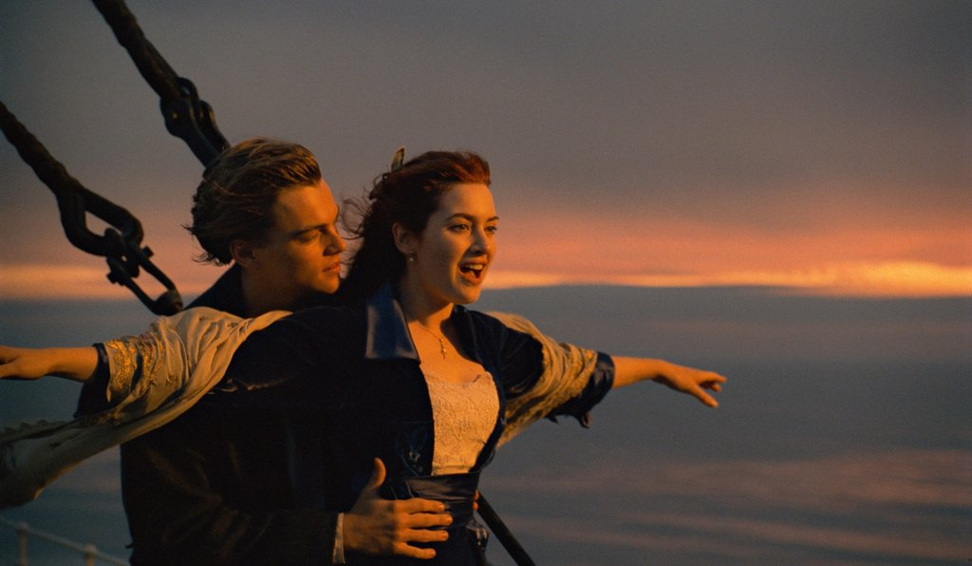
Descrição:
Perceptron simples para predizer sobrevivência ou morte no desastre do Titanic.
Foi usado um dataset com informações de 891 passageiros dentre os 1316 a bordo do Titanic, para treinamento da RNA.

Slide 3
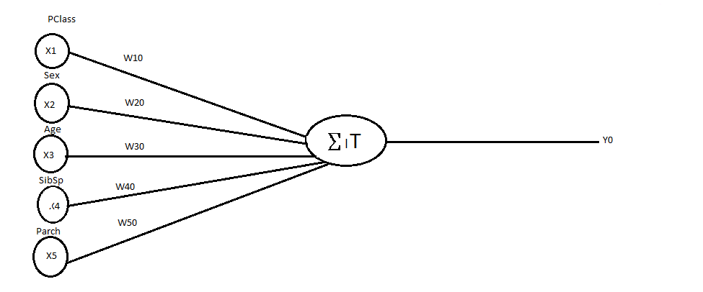
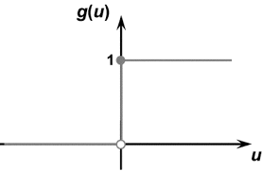
Perceptron
Imagem 1: Perceptron
Imagem 2: Função degrau

Slide 4
DataSet
O DataSet é um conjunto de 891 registros de passageiros com os seguinte itens:
PassengerId: Id do passageiro
Survive: Morreu (0), Sobreviveu (1)
Pclass: 1°, 2° ou 3° classe, onde a 1° é a mais cara
Name: Nome do passageiro
Age: Idade
SibSp: Número de irmãos ou cônjuges a bordo
Parch: Número de pais/filhos a bordo
Ticket: Número da passagem;
Fare: Preço da passagem;
Cabin: Número da cabine do passageiro;
Embarked: Indica o porto no qual o passageiro embarcou. Cherbourg (C), Queenstown (Q) e Southampton (S)

Slide 5
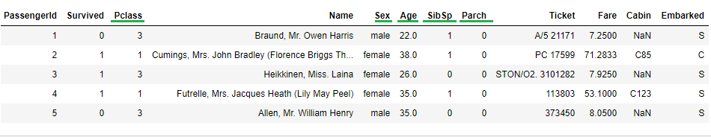
Exemplo do DataSet e as Características
Para a rede neural, fois escolhido as características marcadas

Slide 6
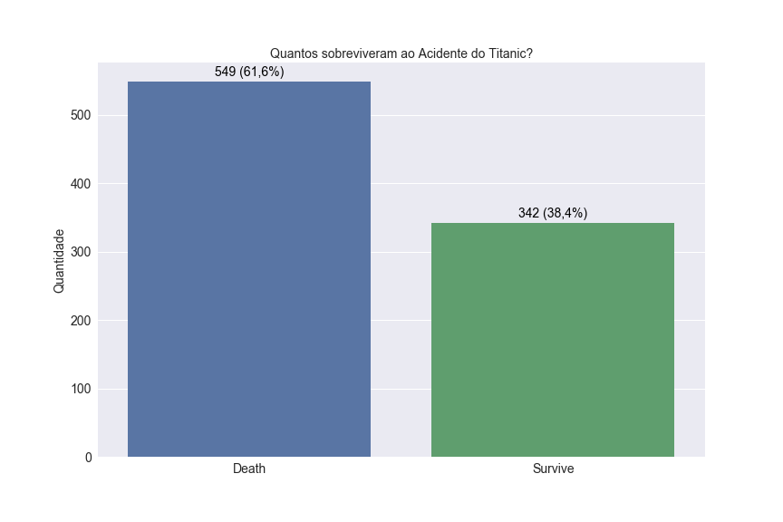
Quantos Sobreviveram ao Titanic (Do dataset)

Slide 7
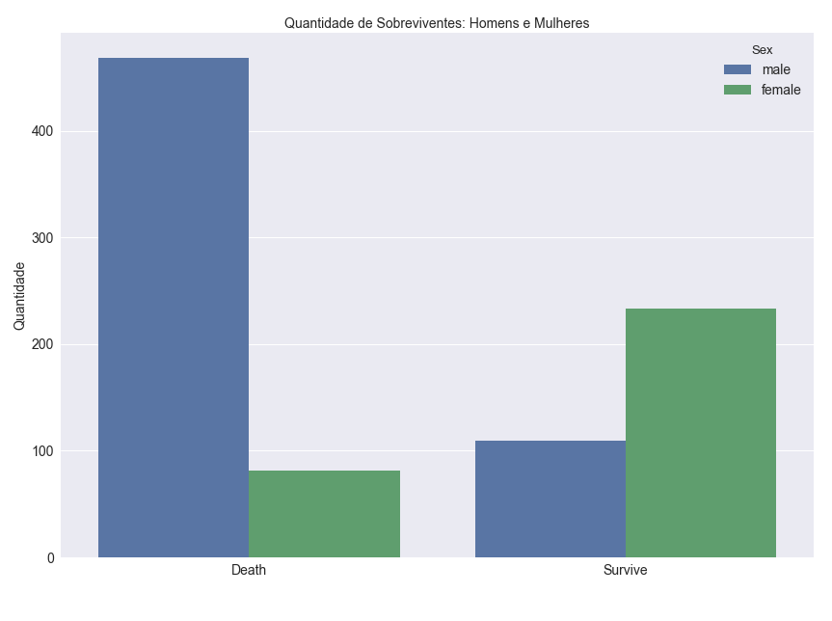
Análise de ‘Sex’

Slide 8
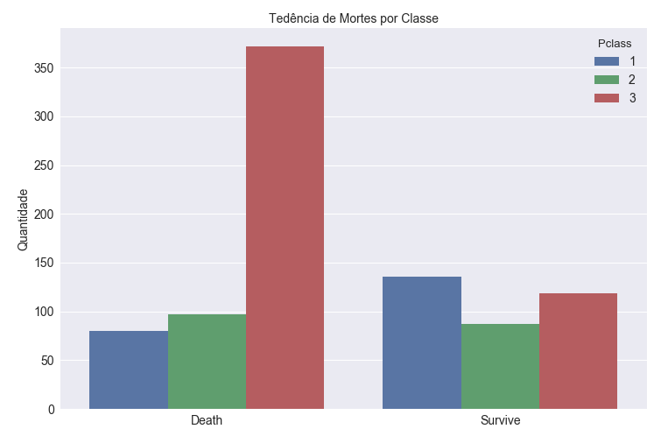
Análise de ‘Pclass’

Slide 9
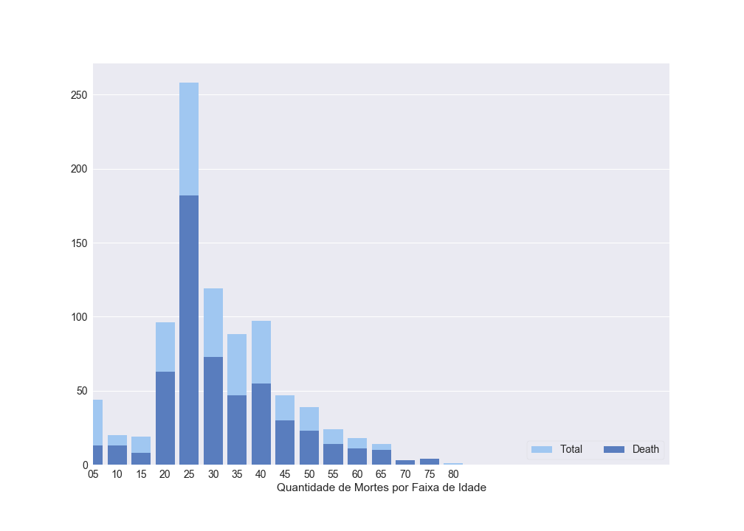
Análise de ‘Age’

Slide 10
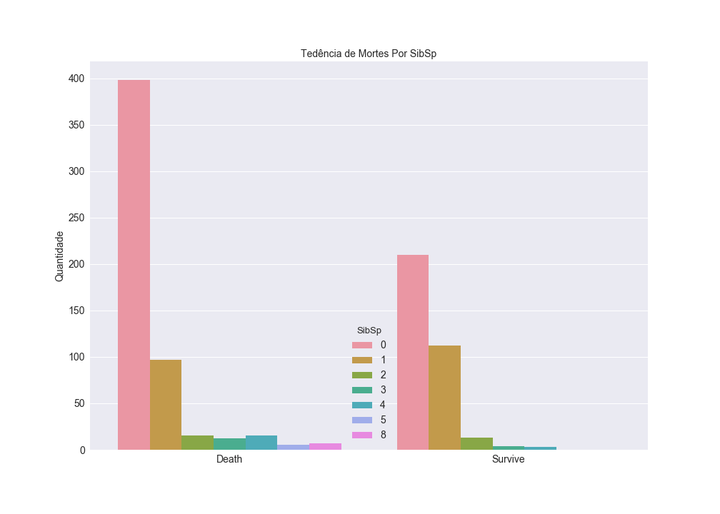
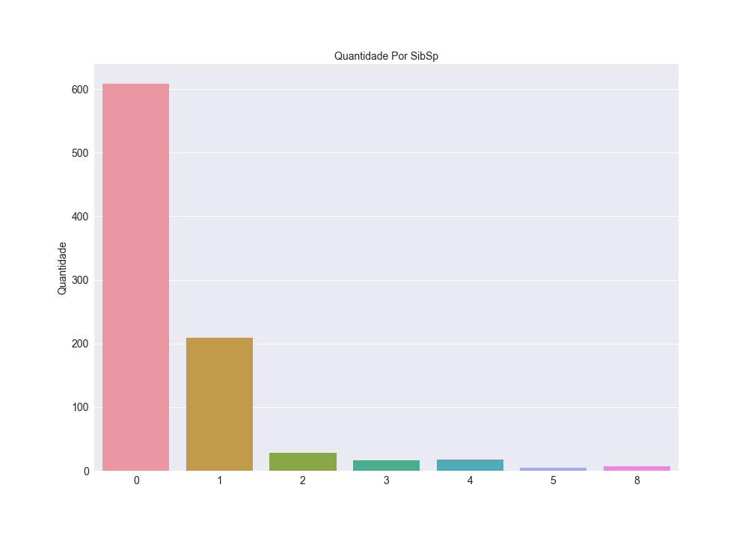
Análise de ‘SibSp’

Slide 11
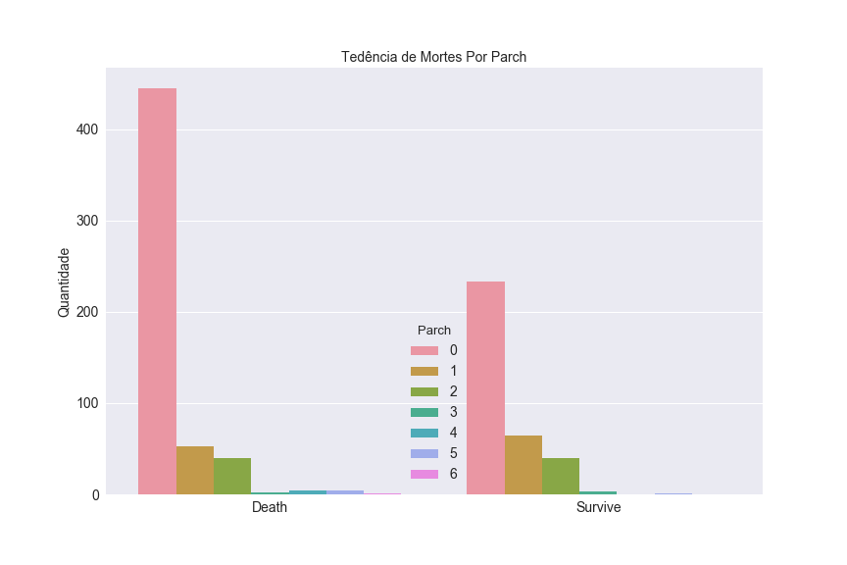
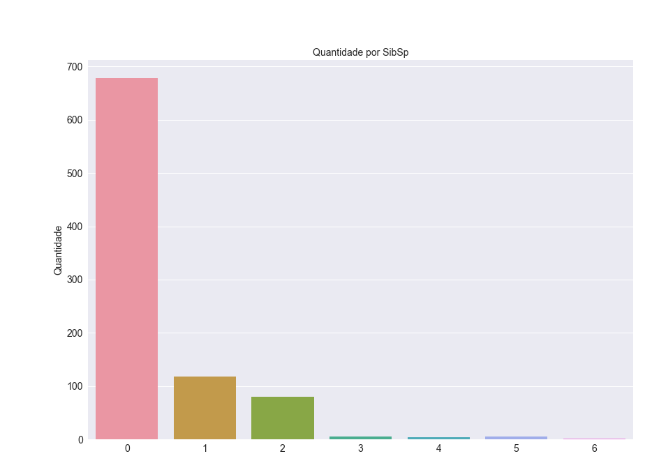
Análise de ‘Parch’

Slide 12
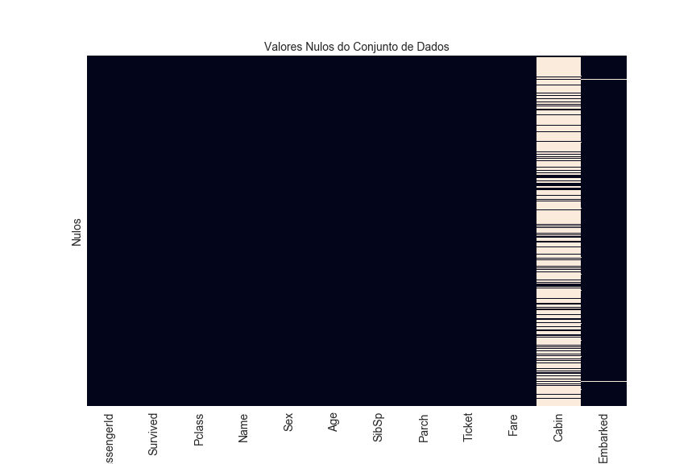
Análise de Características Não usadas
Cabin: Possui Muitos Valores Nulos
Embarked, Name, Ticket, PassengerID: Julgamos ser desnecessários para predição
Fare: Já é considerado em ‘Pclass’

Slide 13
Analisando o problema: t-SNE
Técnica de redução de dimensionalidade não linear para visualização de dados que estão em alta dimensão.
O objetivo do t-SNE é encontrar uma representação fiel de dados em um plano de baixa dimensão, (X,Y) por exemplo.
Objetivo da t-SNE é encontrar uma representação fiel de dados de um espaço com várias dimensões para um espaço com poucas dimensões​.
Neste trabalho utilizamos a técnica t-SNE para visualizar a natureza do problema.

Slide 14
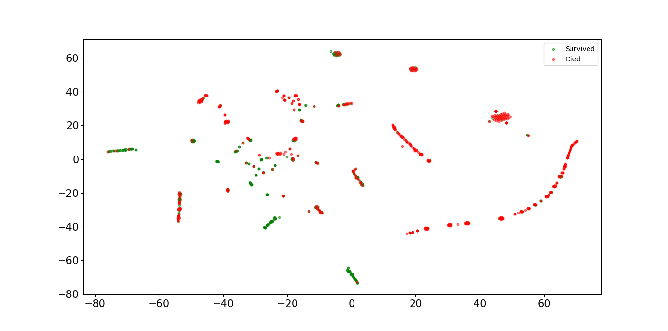
t-SNE: Gráfico

Slide 15
t-SNE: Análise do gráfico
Claramente, podemos ver padrões se formando, porém há sobreviventes misturados em um cluster predominante de mortos e vice-versa, ou seja, a distribuição dos pontos não é perfeitamente separável por algum limite.
Diante disso sabemos que não há modelo que terá desempenho preciso. O nosso objetivo é conseguir no treinamento precisão de 70 a 90%

Slide 16
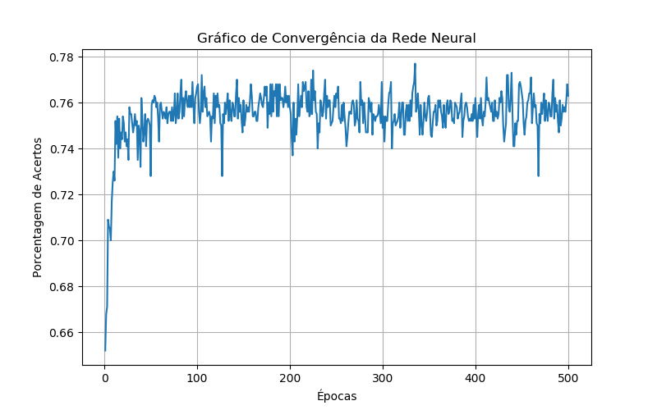
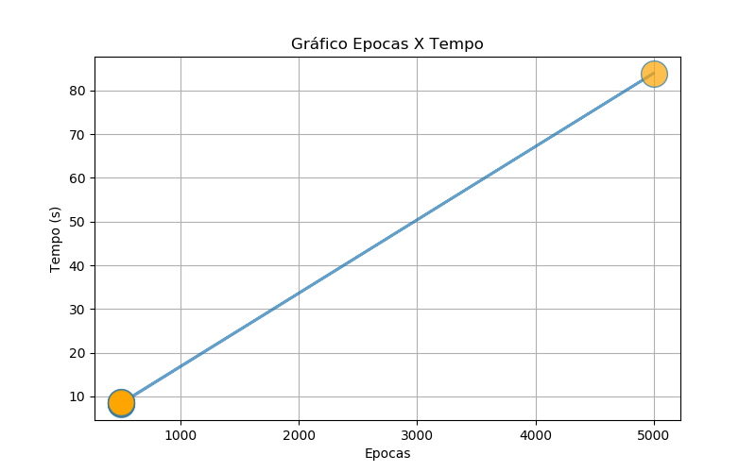
Treinamento
A RNA foi treinada usando a regra de Hebb, ou seja, com sinais excitatórios e inibitórios, se a saída do treinamento não for coincidente com a saída desejada há uma mudança nos pesos.

Slide 17
Referências
Dataset: https://www.kaggle.com/c/titanic

